Slide 1
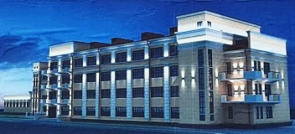
Групп УМ-22 и УМ-22к
государственное бюджетное профессиональное образовательное учреждение
«Пермский политехнический колледж имени Н.Г. Славянова»
В здоровом теле-здоровый дух
Куратор группы Бородич АА

Slide 2
Девиз группы Когда я занимаюсь спортом, я в очень редких случаях фотографируюсь. Ибо занят сугубо занятием, а не мыслью, как я выгляжу.
Тема выступления
В здоровом теле-здоровый дух
УМ-22 и УМ-22к

Slide 3
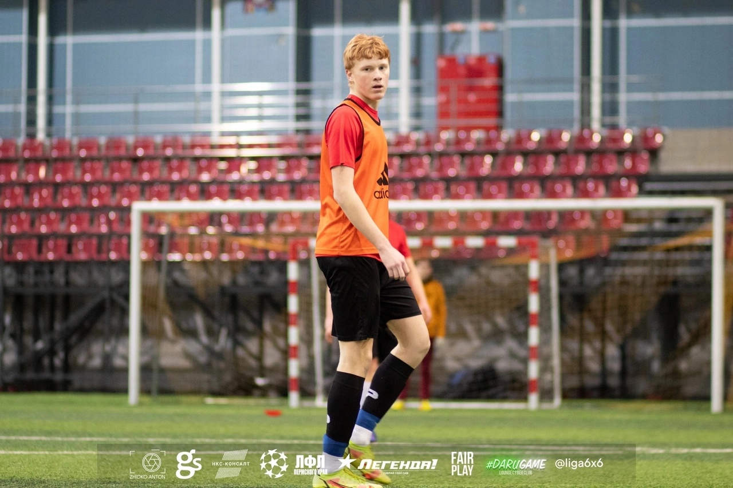
Тема выступления
В здоровом теле-здоровый дух
УМ-22 и УМ-22к

Slide 4
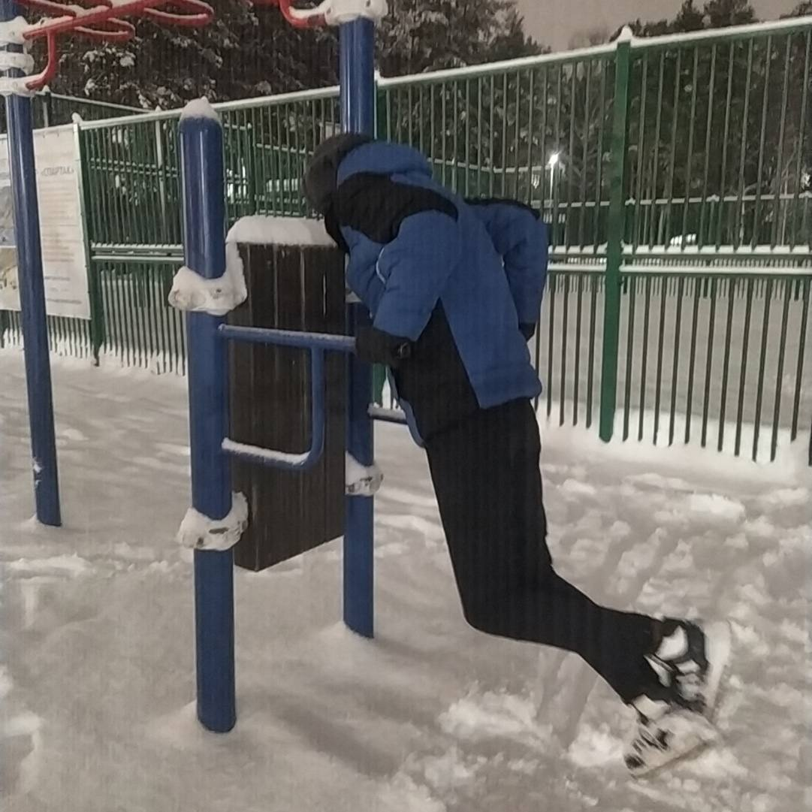
Тема выступления
В здоровом теле-здоровый дух
УМ-22 и УМ-22к

Slide 5
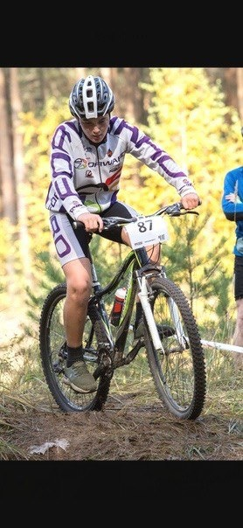
Тема выступления
В здоровом теле-здоровый дух
УМ-22 и УМ-22к

Slide 6
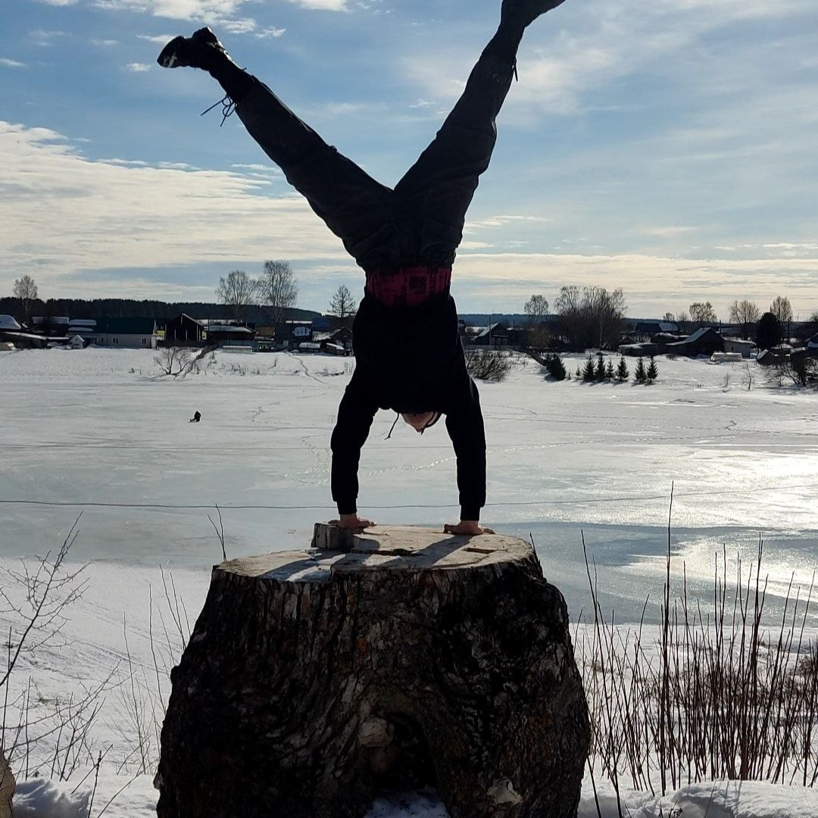
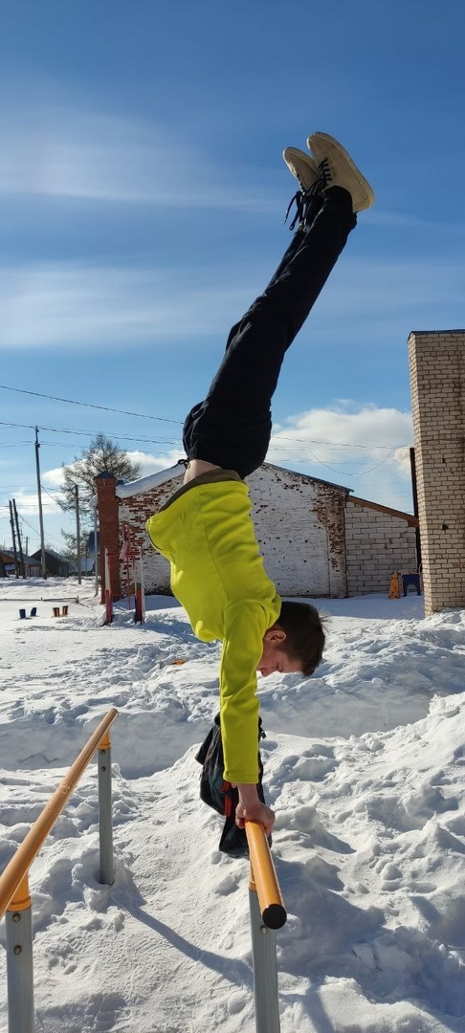
Тема выступления
В здоровом теле-здоровый дух
УМ-22 и УМ-22к

Slide 7
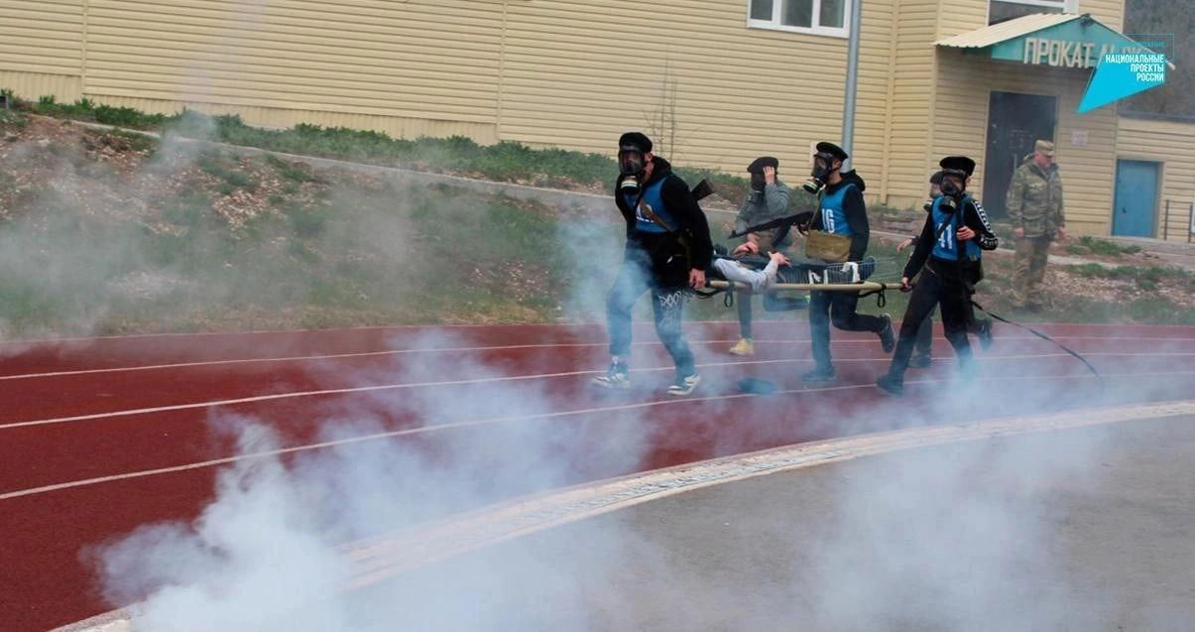
Тема выступления
В здоровом теле-здоровый дух
УМ-22 и УМ-22к

Slide 8
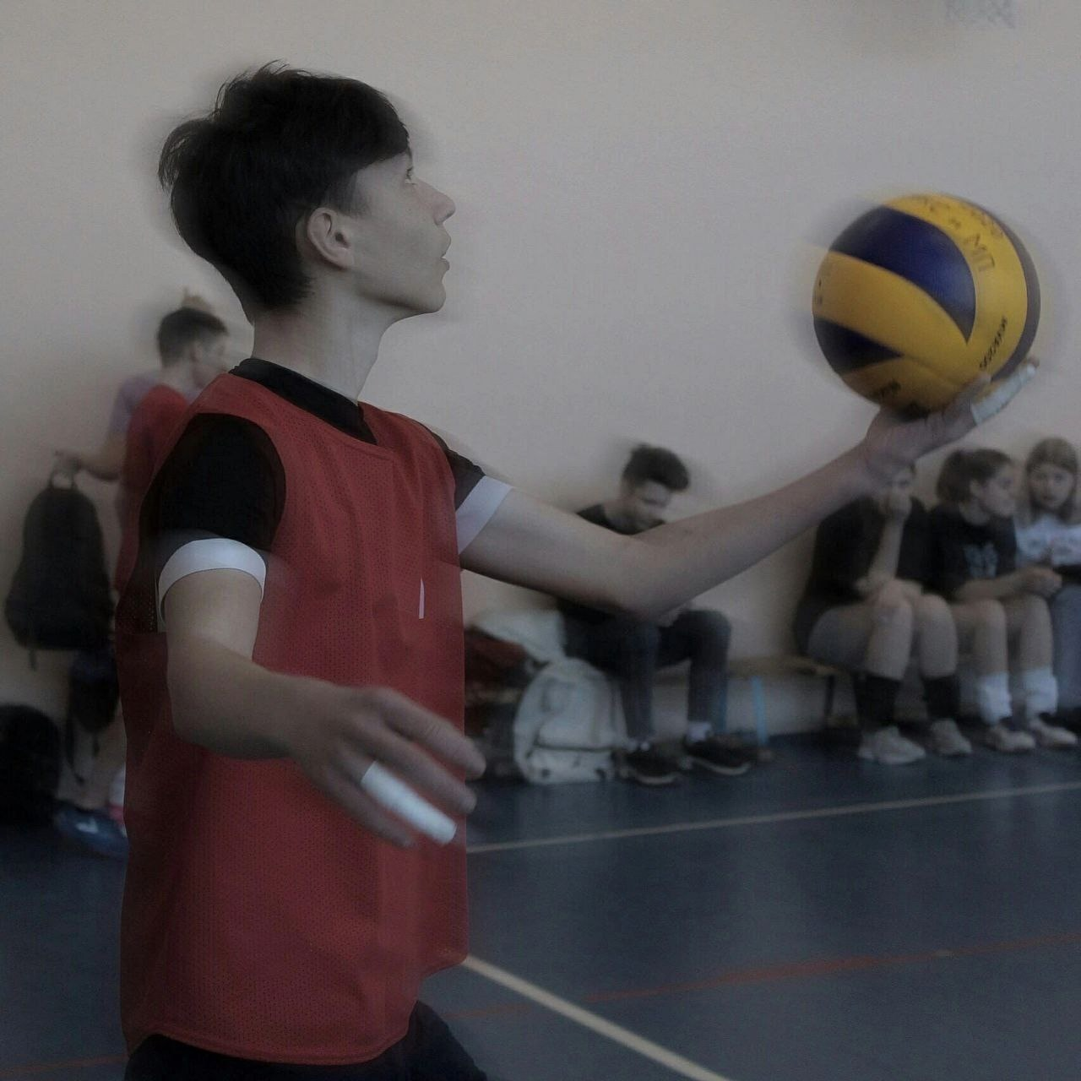
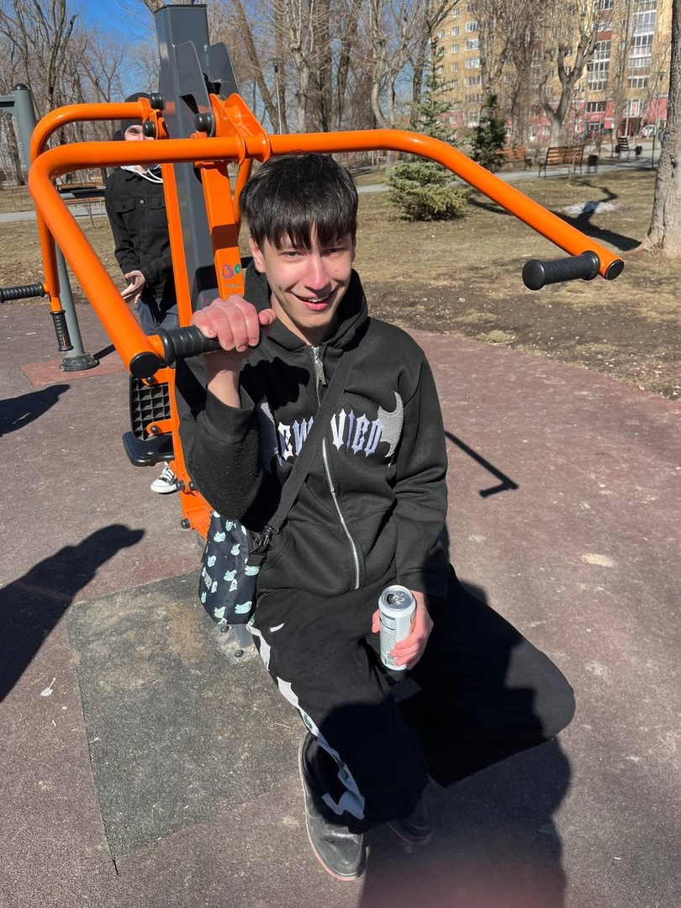
Тема выступления
В здоровом теле-здоровый дух
УМ-22 и УМ-22к

Slide 9
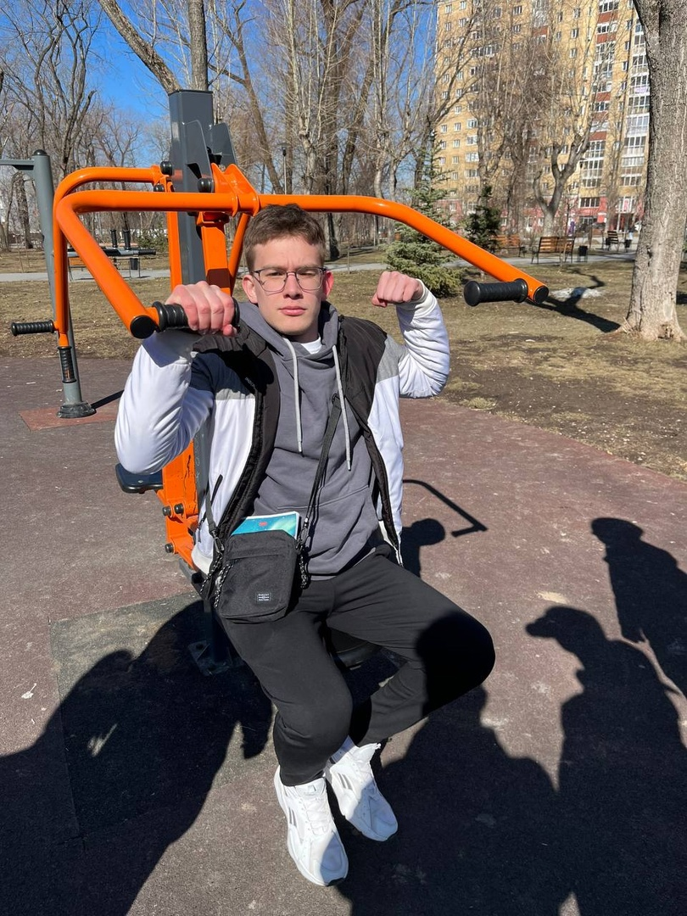
Тема выступления
В здоровом теле-здоровый дух
УМ-22 и УМ-22к

Slide 10
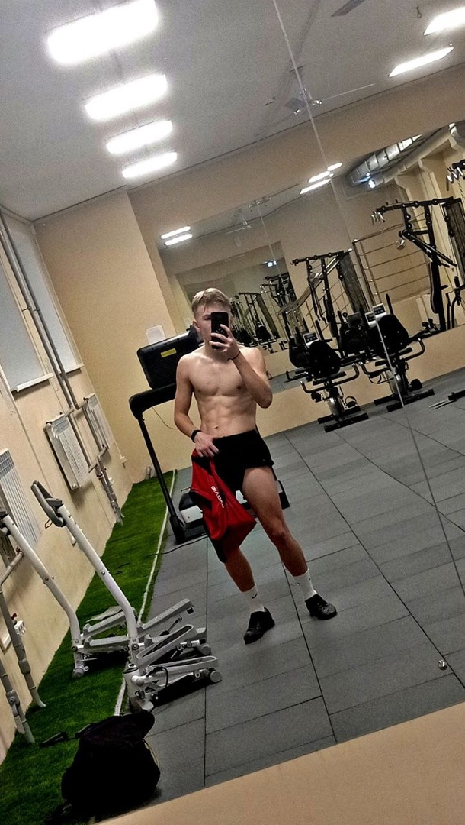
Тема выступления
В здоровом теле-здоровый дух
УМ-22 и УМ-22к

Slide 11
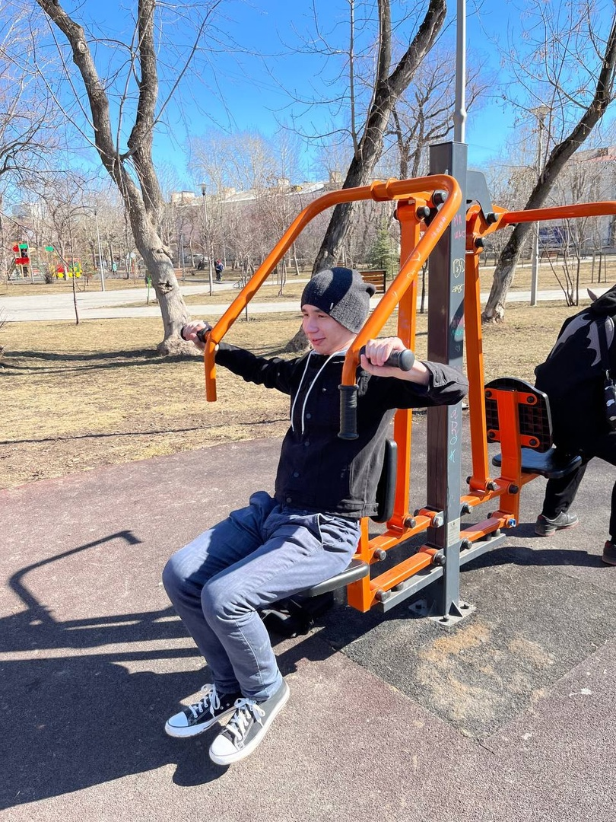
Тема выступления
В здоровом теле-здоровый дух
УМ-22 и УМ-22к

Slide 12
Тема выступления
В здоровом теле-здоровый дух
УМ-22 и УМ-22к

Slide 13
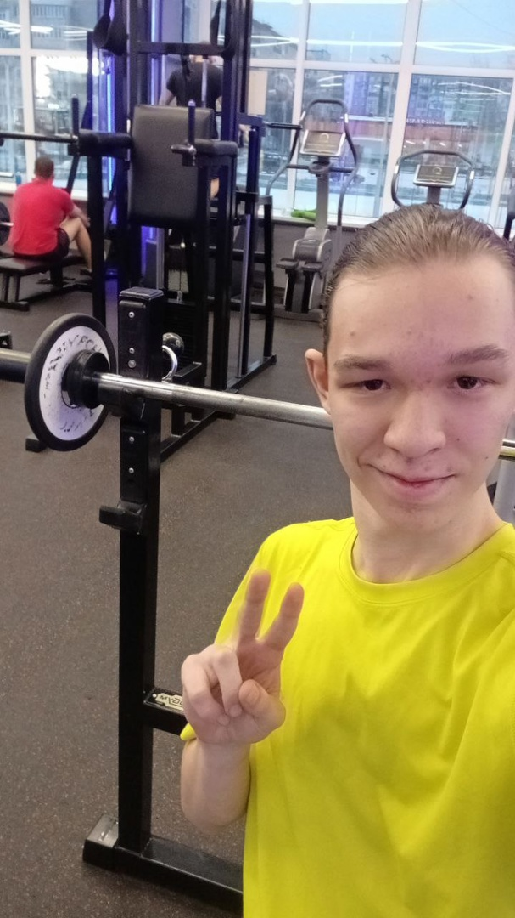
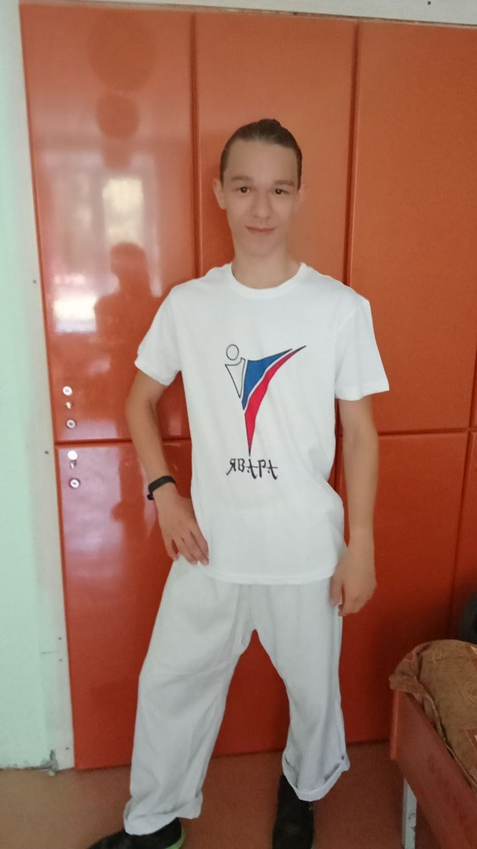
Тема выступления
В здоровом теле-здоровый дух
УМ-22 и УМ-22к

Slide 14
Тема выступления
В здоровом теле-здоровый дух
Благодарим за просмотр
УМ-22 и УМ-22к

